Slide 1
Гигиеническая характеристика белков:
Установление потребности в белках
(нормирование потребности);
Факторы, оказывающие влияние на уровень потребности в белках;
Качество белков
(полноценные и неполноценные белки);
Показатели достаточности поступления белков в организм.

Slide 2
УСТАНОВЛЕНИЕ ПОТРЕБНОСТИ В БЕЛКАХ
Потребность человека в белках устанавливается на основании исследования азотистого баланса с учетом биологической ценности поступающих с питанием белков.
В периоде роста и развития организма, а также при интенсивных репаративных процессах отмечается положительный азотистый баланс. У взрослого здорового человека – азотистое равновесие. Для его поддержания требуется минимальный надежный уровень поступления белка – 0,6 г полноценного животного белка на 1 кг массы тела в сутки.
Уровень реальной потребности в смешанных пищевых белках – это количество белков, обеспечивающих азотистый баланс и дополнительные (в том числе и адаптационные) потребности организма в незаменимых аминокислотах зависит от энерготрат, качества белков пищи и условий среды обитания (1,2 г/кг массы).

Slide 3
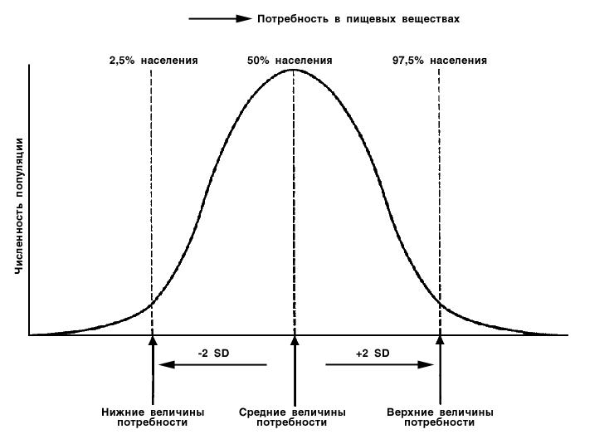
Рекомендуемый уровень адекватного потребления – уровень суточного потребления пищевых и биологически активных веществ, установленный на основании расчетных или экспериментально определенных величин, или оценок потребления пищевых и биологически активных веществ группой/группами практически здоровых людей.
97,5%
Распределение индивидуальной потребности в пищевых веществах у населения

Slide 4
Физиологическая потребность в белках для взрослого населения - от 65 до 117 г/сутки для мужчин, и от 58 до 87 г/сутки для женщин.
Рекомендуемая в суточном рационе доля белков животного происхождения от общего количества белков – 50% (для взрослых).
Нормы физиологической потребности в белках для различных групп населения (МР 2.3.1.2432-08)
Показатели, ( в сутки) | Группа физической активности, (коэффициент физической активности) |  |  |  |  |  |  |  |  |  |  |  |  |  |  | старше 60 лет
 | I (1,4) |  |  | II (1,6) |  |  | III (1,9) |  |  | IV (2,2) |  |  | V (2,5)
 | Возрастные группы
 | 18-29 | 30-39 | 40-59 | 18-29 | 30-39 | 40-59 | 18-29 | 30-39 | 40-59 | 18-29 | 30-39 | 40-59 | 18-29 | 30-39 | 40-59
 | Белки, г
Мужчины Белок | 72 | 68 | 65 | 80 | 77 | 72 | 94 | 89 | 84 | 108 | 102 | 96 | 117 | 111 | 104 | 68
в т.ч. животный, г | 36 | 34 | 32,5 | 40 | 38,5 | 36 | 47 | 44,5 | 42 | 54 | 51 | 48 | 58,5 | 55,5 | 52 | 34
Женщины Белок | 61 | 59 | 58 | 66 | 65 | 63 | 76 | 74 | 72 | 87 | 84 | 82 |  |  |  | 61
в т.ч. животный, г | 30,5 | 29,5 | 29 | 33 | 32,5 | 31,5 | 38 | 37 | 36 | 43,5 | 42 | 41 |  |  |  | 30,5
Статус питания студента – 61 ~ 80 г/сут

Slide 5
Уровень реальной потребности в белке человека с энерготратами 2800 ккал составляет 80 г/сутки и должен обеспечиваться:*
ежедневным потреблением:
  500 г молока и жидких молочных продуктов;
  70 г мяса и мясопродуктов (включая птицу, субпродукты, колбасы);
  360 г хлеба и хлебобулочных изделий;
еженедельным потреблением:
  140 г сыра;
  200 г творога;
  350 г рыбы и морепродуктов;
  200 г яиц;
  175 г круп (на сухой вес);
  100 г макаронных изделий (на сухой вес).
*–Гигиена питания: Руководство для врачей/А.А.Королев.–М.: ГЭОТАР–Медиа,2016

Slide 6
Итак, надежный уровень потребности в белках устанавливается экспериментально на основании исследования азотистого баланса.

Slide 7
Факторы, влияющие на уровень потребности организма в белках
  возраст,
  пол,
  двигательная активность,
  сбалансированность питания,
  функциональное состояние организма,
  условия среды обитания (климат, погода и т.д.)
  наличие заболеваний и т.д.

Slide 8
КАЧЕСТВО
(БИОЛОГИЧЕСКАЯ ЦЕННОСТЬ) БЕЛКОВ
Белки продуктов питания могут быть полноценными или неполноценными.
Качество (биологическая ценность) белков обусловлена:
  аминокислотным составом;
  усвояемостью.

Slide 9
Для определения качества (биологической ценности) белков используют химический и биологический методы:
Химический метод – это метод «аминокислотного скора», отношение содержания каждой незаменимой аминокислоты в исследуемом белке к количеству этой же аминокислоты в стандартном (эталонном) белке.
Аминокислота, скор которой минимален, считается лимитирующей биологическую ценность белка.

Slide 10
Биологический метод – оценка качества белков в эксперименте на растущих животных (чаще белых крысах).
При этом анализируют прирост роста и массы, а также азотистый баланс.

Slide 11
чистая утилизация белка (ЧУБ, NPU) – учитывает долю азота, усвоенного организмом, от общего азота, поступившего с пищей.
коэффициент чистой эффективности белка – прирост массы тела в граммах на 1 г потребленного белка;
показатель биологической ценности – отношение задержанного азота пищи к азоту, абсорбированному из пищеварительной системы;

Slide 12
коэффициент чистой истинной утилизации белка отражает задержку в организме потребленного с пищей азота;
показатель истинной усвояемости белка – количество усвоенного азота от потребленного;
коэффициент скорректированного аминокислотного скора на усвояемость (PDCAAS) – комбинированный показатель, сочетающий величину скора и усвояемости.

Slide 13
В многочисленных экспериментальных исследованиях установлено, что по всем изучаемым индексам биологическая ценность животных белков выше, чем у растительных белков. Белки продуктов животного происхождения являются полноценными (состав+усвояемость).
Так, усвояемость белков яиц и молока достигает 96%, белков мяса и рыбы – 95%, белков хлеба из муки I и II сорта – 85%, белков овощей – 80%, белков картофеля, бобовых, хлеба из обойной муки – 70%.

Slide 14
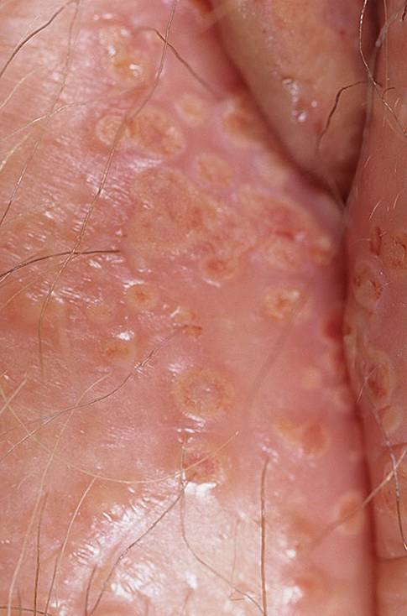
Большую роль играют не только абсолютные величины содержания нутриентов, но и их соотношения.
Например, соотношение лизин/агринин – может влиять на течение вирусных болезней. Лизин подавляет репликацию вируса герпеса, аргинин – стимулирует рецидивирующее течение герпетической инфекции
и развитие болезни Альцгеймера.
Лизина много в красном мясе, куре,
индейке, молочных продуктах, бобовых.
В большинстве злаков, апельсинах, грейфрутах лизина мало.
Аргигин содержится в семечковых, рыбе, свинине.

Slide 15
Белки животного происхождения обладают высокой перевариваемостью и усвояемостью
Продукт | Белки, г | ЧУБ (NPU), % | Перевариваемостъ, % | Биологическая ценность (BV) | Коэфф. усвоения (PDCAAS)
Сыворотка | 2,9 | 92 | 95 | 99 | 1.0
Молоко, кефир | 2.8 | 80 | 94 | 88 | 1.0
Творог | 16.7 | 70 | 98 | 84 | 1.0
Сыр | 25.0 | 70 | 98 | 84 | 1.0
Яйца | 12.7 | 88 | 97 | 95 | 1.0
Яич.порошок | 45.0 | 95 | 100 | 100 | 1.0
Говядина | 18.9 | 68 | 95 | 75 | 0.92
Свинина | 16.4 | 68 | 98 | 74 | 0.63
Горбуша | 21.0 | 80 | 95 | 76 | 0.90
Кура | 20.8 | 70 | 99 | 79 | 0.92

Slide 16
Важным показателем качества пищевого белка является его перевариваемость ферментами желудочно-кишечного тракта – показатель соответствия химической структуре протеина и его конформационной доступности протеолитическим ферментам организма.
  По скорости переваривания белки можно расположить в следующей последовательности:
    • яичные, рыбные и молочные;
    • мясные;
    • белки зерновых (хлеб и крупы);
    • белки бобовых и грибов.

Slide 17
Итак,
признаками биологической ценности белков являются:
  аминокислотный состав
  усвояемость
Подавляющее большинство белков животного происхождения – это полноценные белки.

Slide 18
Замена продуктов по белкам
Замена молока по белку
Наименование продуктов | Количество продуктов в нетто, г | Химический состав
 |  | белки, г | жиры, г | углеводы, г
Молоко | 100 | 2,9 | 3,2 | 4,7
Творог полужирный | 16 | 2,88 | 1,44 | 0,48
Творог жирный | 20 | 3,0 | 3,6 | 0,56
Сыр | 13 | 3,02 | 3,83 | -
Говядина I к. | 15 | 2,79 | 2,4 | -
Говядина II к. | 15 | 3,0 | 1,47 | -
Говядина вырезка | 15 | 3,03 | 0,42 | -
Рыба (треска) | 20 | 3,2 | 0,12 | -

Slide 19
Замена продуктов по белкам
Замена мяса по белку
Наименование продуктов | Количество продуктов в нетто, г | Химический состав
 |  | белки, г | жиры, г | углеводы, г
Говядина I к. | 100 | 18,6 | 16,0
Говядина II к. | 90 | 18,0 | 8,82
Говядина вырезка | 90 | 18,18 | 2,52
Творог полужирный | 100 | 18,0 | 9,0 | 3,0
Творог жирный | 120 | 18,0 | 21,6 | 3,7
Рыба (треска) | 115 | 18,4 | 0,69
Яйцо куриное | 145 | 18,4 | 16,67 | 1,01

Slide 20
Замена продуктов по белкам
Замена яиц по белку
Наименование продуктов | Количество продуктов в нетто, г | Химический состав
 |  | белки, г | жиры, г | углеводы, г
Яйцо куриное | 40 | 5,08 | 4,6 | 0,28
Творог полужирный | 30 | 5,4 | 2,7 | 1,2
Творог жирный | 35 | 5,25 | 6,3 | 0,98
Сыр | 22 | 5,1 | 6,49 | -
Говядина I к. | 30 | 5,58 | 4,8 | -
Говядина II к. | 25 | 5,0 | 2,45 | -
Говядина вырезка | 25 | 5,05 | 0,7 | -
Рыба (треска) | 35 | 5,6 | 0,73 | -

Slide 21
Нетрадиционные и новые источники белка
Нетрадиционные источники белка |  |  | Новые источники белка
Вторичные белоксодержащие продукты | Отходы и побочные продукты пищевого и кормового производства | Малоутилизируемое и неиспользуемое ранее пищевое сырье | Одноклеточные и многоклеточные водоросли, мицелий грибов, дрожжи, а также белки и аминокислоты микробиологического и химического синтеза
Обрат, молочная сыворотка, казеинаты, кровь и органы убойных животных, продукты переработки бобовых (соевые белковые продукты) | Бобовые культуры, отходы мельничных производств, шрот из семян подсолнечника, льна, хлопчатника, арахиса, сои, сафлора и некоторых других масличных культур, кукурузных зародышей, томатов, винограда | Некоторые виды рыб и морепродуктов, биомасса зеленых растений, шрот из семян рапса и других крестоцветных, некоторые ткани и органы убойных животных, биомасса насекомых

Slide 22
Методы оценки достаточности поступления белков с пищей и обеспеченности организма белками:
Оценка фактического питания (достаточность поступления белков с пищей);
Клинические методы оценки обеспеченности организма белками;
Клинико-лабораторные методы оценки обеспеченности организма белками.

Slide 23
Оценка фактического питания (достаточности поступления белков с пищей)
по набору потребляемых продуктов;
по химическому составу рациона расчетным методом (меню-раскладка, анкетные, опросные методы);
методом лабораторного анализа химического состава пищи.

Slide 24
Клинические методы
оценки обеспеченности организма белками
по данным соматометрии (соматический пул) – рост, масса тела, ИМТ, ОМП и т.д.;
по составу тела (мышечная, жировая, костная ткань, вода и т.д. методом биоимпедансметрии);
по состоянию здоровья и клиническим признакам нутритивной недостаточности.

Slide 25
Клинико-лабораторные методы
оценки обеспеченности организма белками
оценка висцерального пула белков;
    белки крови – альбумины, преальбумины, трансферрин, ретинолсвязывающий белок;
    баланс азота;
оценка тощей массы тела по экскреции креатинина с мочой, ПБП и т.д.;
по содержанию лимфоцитов в крови.

Slide 26
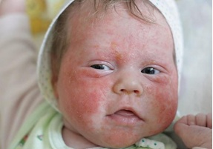
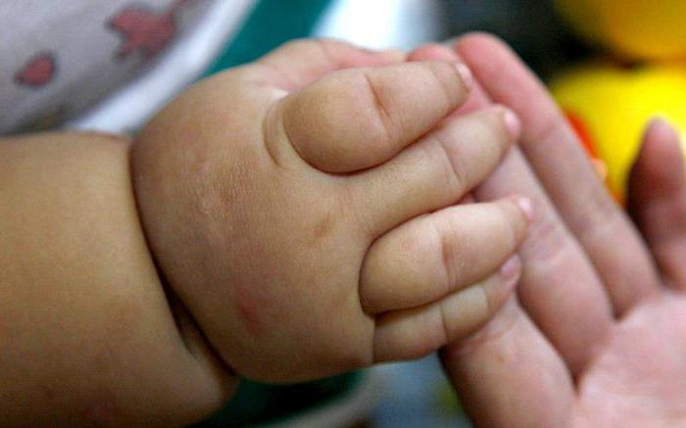
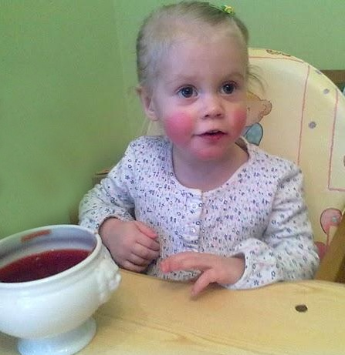
При недостаточном поступлении с пищей белков животного происхождения развивается белковая или белково-энергетическая недостаточность, т.е. формируется НЕДОСТАТОЧНЫЙ СТАТУС ПИТАНИЯ, при котором имеются нарушения структур и функций организма, снижены адаптационные резервы.

Slide 27
Виды морбидной недостаточности питания (кахексии)
Маразм выражается в истощении энергетических резервов и запасов периферического (соматического) пула белков. Больные маразмом имеют признаки атрофии скелетных мышц и подкожно-жировой клетчатки при сохранной функции печени и других внутренних органов. Масса тела обычно понижена.
Квашиоркор – тяжелая форма алиментарной дистрофии, возникающей в результате белково-энергетического голодания с развитием дефицита пула висцеральных белков. Основными признаками являются гипопротеинемия, безбелковые отеки и дисфункция органов, в т.ч. и печени. Масса тела может быть повышена за счет отеков и асцита.
Смешанная форма (маразм–квашиоркор).

Slide 28
Вариант 1. Методы установления биологической ценности белков.
Вариант 2. Эпидемиологическое значение молока.

